Slide 1

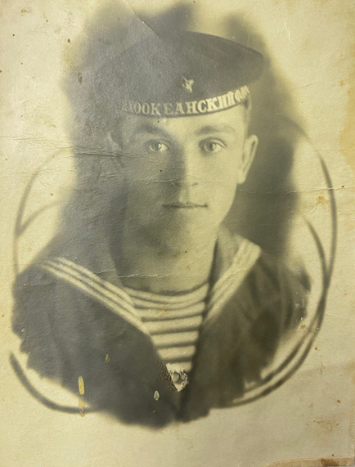
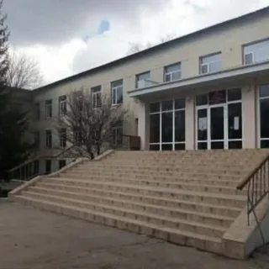
МУНИЦИПАЛЬНОЕ БЮДЖЕТНОЕ ОБЩЕОБРАЗОВАТЕЛЬНОЕ УЧРЕЖДЕНИЕ
«СКАЛИСТОВСКАЯ СРЕДНЯЯ ОБЩЕОБРАЗОВАТЕЛЬНАЯ ШКОЛА ИМЕНИ П.Т.ЛИМОРЕНКО»
БАХЧИСАРАЙСКОГО РАЙОНА РЕСПУБЛИКИ КРЫМ
Его имя носит наша школа
Лиморенко Павел Трофимович
(1918- 2011)
https://skbsh.crimeaschool.ru/home

Slide 2

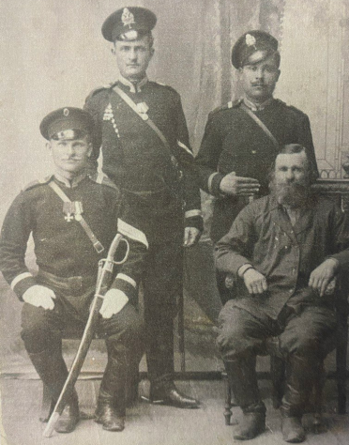
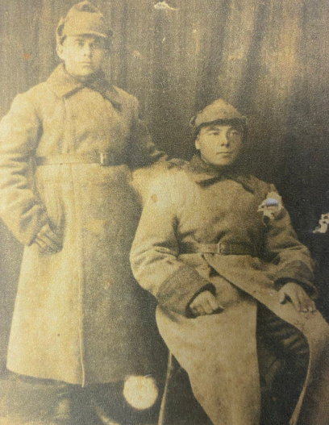
Галерея фотографий семьи Лиморенко
Лиморенко Павел Трофимович родился в 1918 г. Окончил шесть классов девятилетней Бахчисарайской школы № 2
С 1932 по 1935 годы работал в колхозе имени В.К.Блюхера Сакского района.

Slide 3
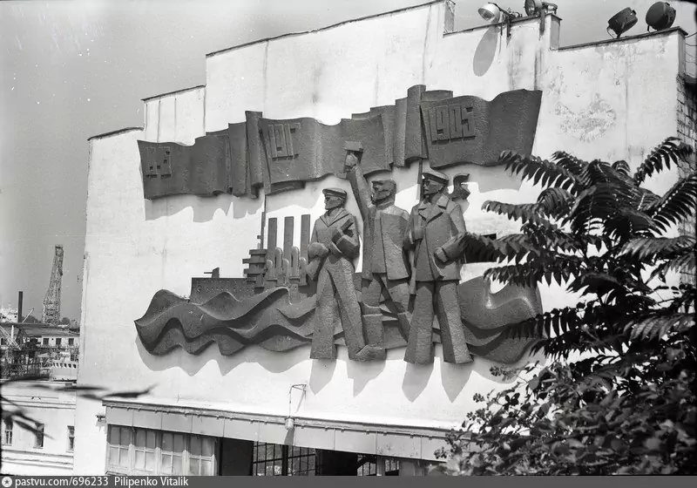
Морской завод им. Орджоникидзе в г.Севастополь
С 1936 года Павел Трофимович стал слушателем фабрично-заводского ученичества при Морском заводе в Севастополе. Здесь готовили столяров, кузнецов, слесарей и токарей, по окончании — остался работать на заводе. В 1939 году, в возрасте 21 года добровольно ушел в армию, потому что с военного завода призыва в армию не было

Slide 4
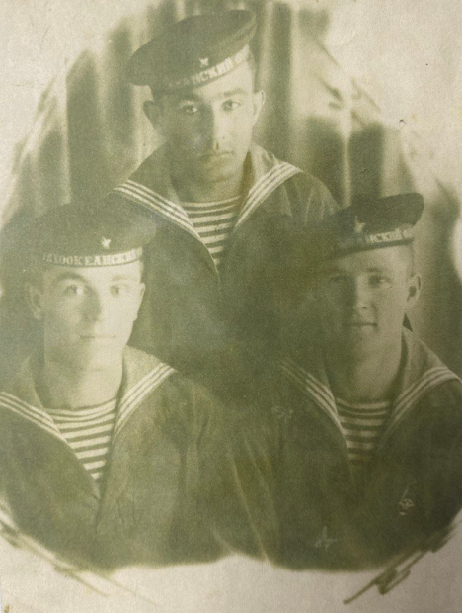
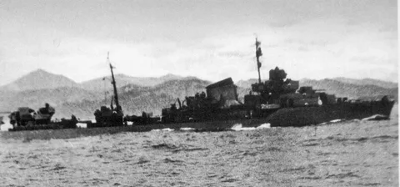
Служба на Тихоокеанском флоте 1939-1946гг.
Лиморенко Павел Трофимович служил Отечеству на Тихоокеанском флоте до 1946 года в звании старшего сержанта. Принимал участие в освобождении Северной Кореи от японского империализма

Slide 5
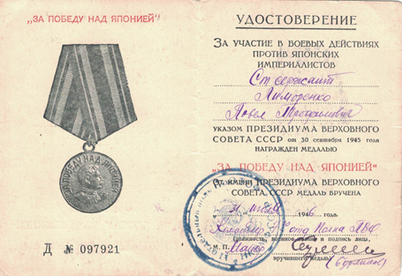
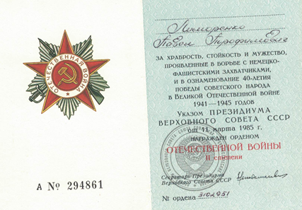

Боевые награды Павла Трофимовича Лиморенко
Орден Отечественной войны
2 степени

Slide 6
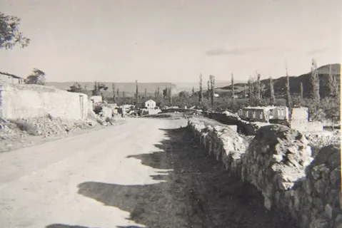
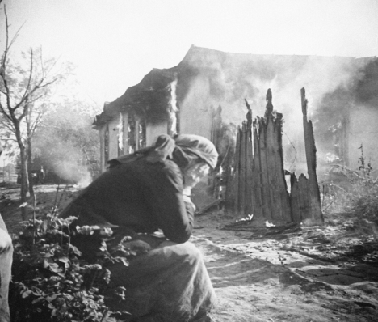
Восстановление хозяйства после войны
После демобилизации Павел Трофимович вернулся в родное село Прохладное. Встретила его одна престарелая мать: немецкие оккупанты сожгли дом, на фронте погибли все четыре брата…
Из фотоальбома времён немецко-фашистской оккупации Крыма

Slide 7
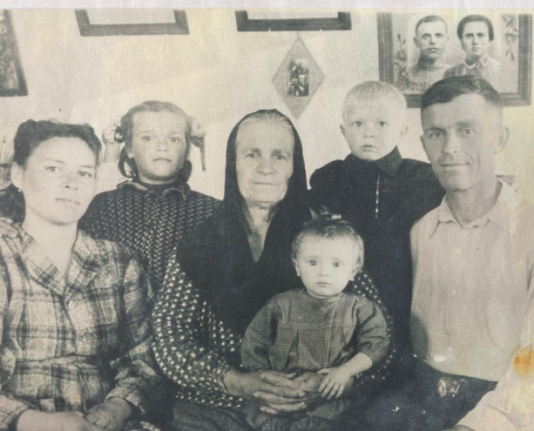
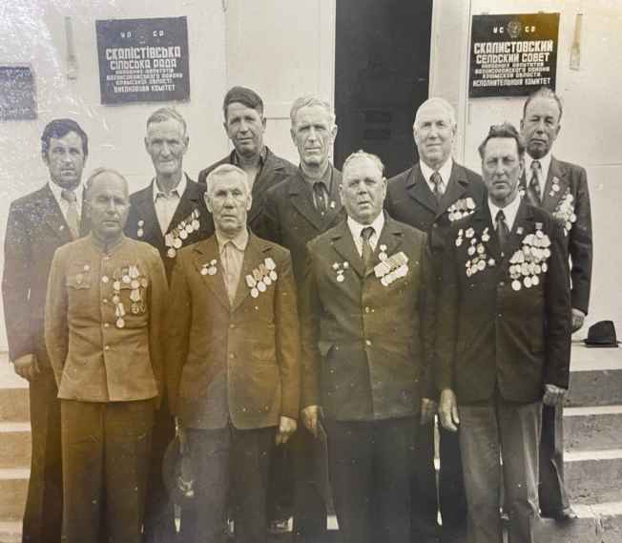
Восстановление хозяйства после войны
Послевоенный стаж П.Т.Лиморенко составил 30 лет. За трудовые подвиги Павел Трофимович награжден в 1971 году орденом Трудового Красного знамени; работал в должности управляющего в селе Прохладное, колхозе имени В.И.Чапаева; получил звание ветерана труда
Семья П.Т.Лиморенко, 1970-е гг.
Ветераны Великой Отечественной войны, май 1985г., здание Скалистовского сельского совета

Slide 8

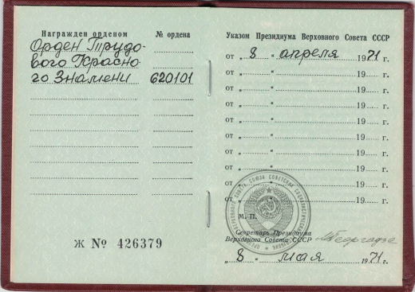
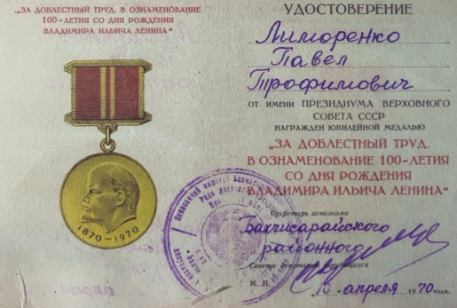
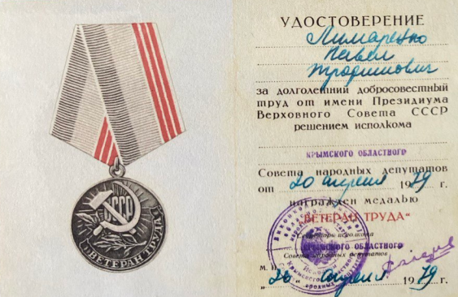
Трудовые награды П.Т.Лиморенко
1.Указом Президиума Верховного Совета СССР награжден высшей наградой за особые заслуги в области социалистического строительства и обороны Союза ССР - Орденом Трудового Красного знамени, 8 мая, 1971г.
2. От имени Президиума Верховного Совета СССР награжден юбилейной медалью "За доблестный труд. В ознаменование 100-летия со дня рождения В.И.Ленина»,
10 апреля 1970г.
3.За долголетний и добросовестный труд от имени Президиума Верховного Совета СССР решением исполкома Крымского областного Совета народных депутатов награжден медалью "Ветеран труда",
20 апреля 1979г.
1
2
3

Slide 9
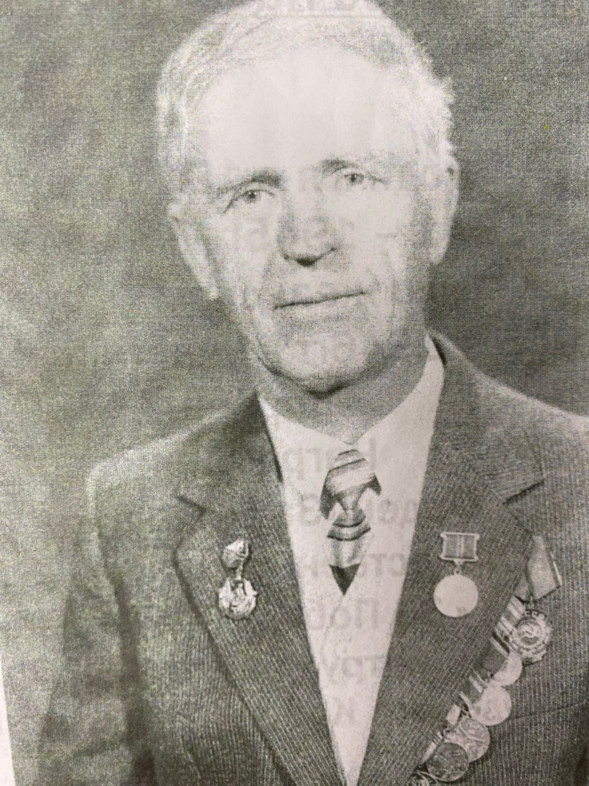

Его имя носит наша школа
Из воспоминаний П.Т.Лиморенко:
«... А все начинается с малого,- с идеи. Взбрела немцам идея, что они лучшие на свете, что только они имеют право на жизнь - и вот тебе мировой пожар. К сожалению, и сейчас кое-кто носится с идеей национализма. Хоть бы спросили у тех, чьих отцов расстреляли фашисты, нужна ли им эта идея. Уверен ни один здравомыслящий человек не ответил бы положительно»
(газета «Слава труду», 13.11.1993г.)

Slide 10

